Slide 1
Toprak profİlİ
Toprakta, yüzeyden başlayarak, daha az değişime uğramış ana materyali de içine almak suretiyle alınan kesite TOPRAK PROFİLİ denir.
Toprak profilinde toprak oluşum süreçleri ile oluşan ve yüzeye az veya çok paralel olarak dizilmiş katmanlara HORİZON adı verilmektedir.
Bir kayanın aşınmasının ilk dönemlerinde fiziksel, son dönemlerinde kimyasal ve kısmen de biyolojik etmenler başattır.

Slide 2
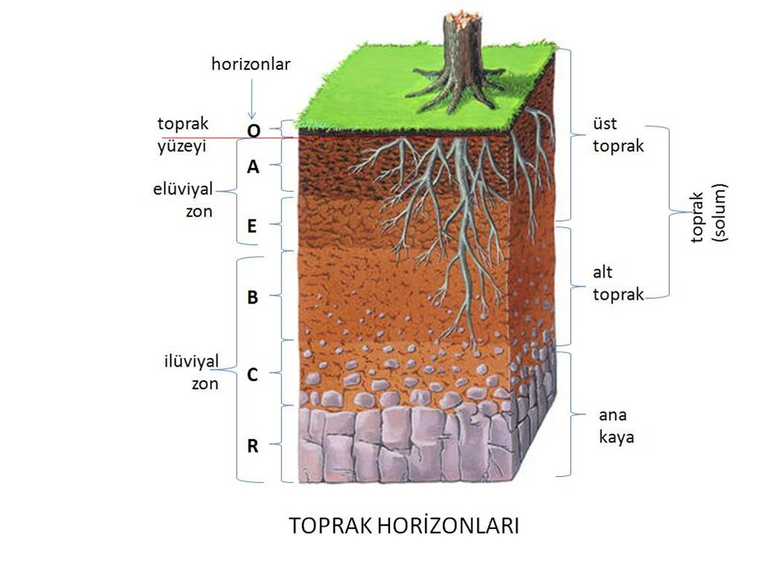

Slide 3
Toprak profİlİ
Aşınmanın ilk dönemlerinde silikat minerallerinin oksidasyon ve hidrolizleri önem kazanmaktadır.
Ana materyalin (C horizonu) üst kısımlarında hidroliz olayı oksidasyondan daha aktiftir. Çünkü oksidasyon reaksiyonları tamamlamaya yüz tuttuktan sonra hidroliz olayları en üst düzeye ulaşmaktadır.
Eğer kaya bir kireç taşı, dolomit veya mermer ise, oksidasyon ve hidroliz olayları en düşük düzeydedir.
Bu kayaların ayrışmasında en önemli rolü oynayan olay solüsyondur.

Slide 4
Toprak profili
Önceleri ana materyal durumunda bulunan kısımlarda, yukarıdan gelip biriken maddelerin etkisi ile zayıf bir B horizonu oluşmaya başlar. Kolloidal maddelerin fazlalığı B horizonunun önemli özelliklerinden biridir.
Nemli bölgelerde silis asitleri, aluminyum ve demir hidroksitler toprağın gözeneklerini izleyerek alt katlara doğru inerler. Bu kolloidal maddeler silikat minerallerinin ayrışmaları sırasında açığa çıkan metalik iyonlar tarafından çöktürülürler. Oluşan yoğun katman sertleşip suyun alt katlara sızmasına engel olarak, toprak drenajını azaltan ve havalanma- kök gelişmesini önleyen bir tabantaşı halini alır.

Slide 5
Toprak profili
A horizonunu silikatların ayrışması, sekonder kil minerallerinin oluşması ve yoğun bir biyolojik aktivite karakterize etmektedir.
Topraklar birbirleri ile, profil özellikleri incelenmek suretiyle karşılaştırılırlar. Birbirlerine benzeyen profillere sahip topraklar aynı grup altında toplanırlar. Özelliklerin incelenmesinde tarla gözlemlerine ek olarak laboratuvar analizlerine de başvurulur.
Toprak profilleri arazide incelenirken ana materyalin üst kısmını da içine alabilecek derinlikte çukur kazılır. Bu çukurun uygun duvarı düzlenerek, horizonların sınırları çizilir. Kalınlık ve derinlikleri ölçülür, görünümleri tarif ve not edilir.

Slide 6
Toprak profİlİ
Toprak oluşum süreci sonucunda meydana gelmiş olan katmanlar gruplandırılır ve A, B ve C olarak adlandırılır. Bu gruplara ve alt bölümlerine horizon adı verilir.
O Horizonları: Orman topraklarında ve özellikle podzollarda bulunurlar. O₁ ve O₂ olmak üzere üst üste iki katman olabilirler.
A Horizonları: Fazla organik madde kapsayan bir veya birkaç mineral madde katmanlarından, kil demir ve aluminyum oksitlerin yıkanarak ayrıldığı ve bu nedenle rengin açıldığı yüzey ve yüzey altı toprak katmanlarından, her iki gruba giren katmanlardan oluşmuştur. A₁, A₂ ve A₃ ile ifade edilen bölümlerden oluşmaktadır.

Slide 7
Toprak profİlİ
Ap Horizonu: Pulluk veya diğer toprak işleme aletleri ile işlenmiş bulunan A horizonu Ap horizonu olarak adlandırılır.
B Horizonu: A₂ horizonundan taşınmış bulunan kil, humus, demir ve aluminyum hidroksid kolloidlerinin çökelerek yoğunlaştırdığı, genellikle blok veya prizmatik yapılı bir bölüm oluşturduğu ve yüzey toprağına oranla daha açık fakat renkli görünen organik maddece fakir katmanlardır.
Bunlara birikme (illuvial) horizonu adı da verilmektedir. Besin maddelerince A horizonuna oranla daha fakirdirler. B₁, B₂ ve B₃ alt bölümleri.

Slide 8
Toprak profİlİ
SOLUM: A ve B horizonlarını içine alan bölüme denir. Bitki köklerinin en fazla yayılıp, besin maddesi ve su temin ettiği profil bölümüdür. Toprak yapan faktörler tarafından oluşturulmuş genetik toprak katmanları.
C Katmanı: Solumun gelişmiş olduğu pekişmemiş materyalin varlığını halen devam ettiren kısımdır. Ana materyal adı da verilmektedir.
R Katmanı: Ana maddenin altında bulunan henüz ayrışmamış kaya materyaline denir

